Slide 1
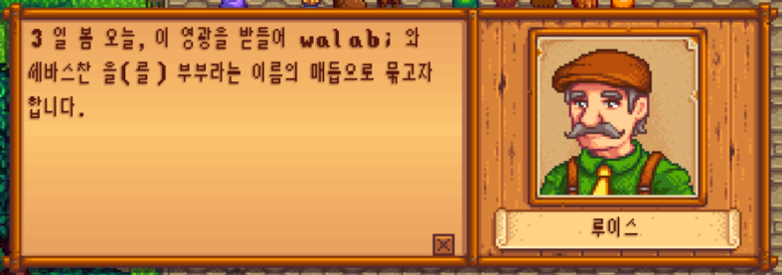
이 Stardew_Valley_Challenge.html은 기말고사 과제로 제출되는 사이트 입니다. 그와 더불어 스타듀밸리의 도전과제(& 그 외)를 보다 더 쉽게 클리어 할 수 있도록 만든 html이기도 합니다. 되도록 공략과 관련된 부분은 넣지 않고 ‘참고’용으로만 넣었습니다. 되도록 제가 가지고 있는 자료로 제작했기때문에 사진이 비활성화 되어있는 부분이 있습니다. 이 부분 참고해주시기 바랍니다.
6720

Slide 2
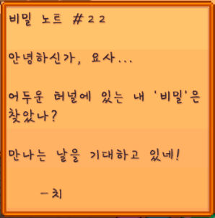
플레이어 이름

